Slide 1
The Listening Program
Maja Oreški Bradarić, prof. rehabilitator

Slide 2
ADVANCED BRAIN TECHNOLOGIES

Slide 3
Advanced Brain Technologies
neurotehnološka tvrtka
programi za bolje funkcioniranje mozga

Slide 4
Plasticitet mozga
plasticitet mozga – sposobnost mozga da se mijenja
stvaranje novih veza

Slide 5
Povijest ABT-a
sjedište - Ogden, Utah
osnovana 1998.
osnivač – Alex Doman
povijest seže i 60 godina unatrag – Robert Doman, Glenn Doman, Carl Delacato, Temple Fay, Eugene Spitz

Slide 6
Programi ABT-a
The Listening Program
ABT Bone Conduction System
iListen
Brain Builder
Sound Health
Music for Babies
programi za zdravlje i fitnes mozga

Slide 7
THE LISTENING PROGRAM – polazišne točke

Slide 8
Povijest
Alfred Tomatis – ORL (Francuska)
Guy Berard – trening auditivne integracije
Ingo Steinbach – Samonas (Njemačka)
ABT - multidisciplinarni tim (fizijatar, logoped, neurorazvojni stručnjak, psihoakustičar i dr.)

Slide 9
Utjecaj Tomatisa
auditivni sustav – auditivna percepcija, pažnja, diskriminacija, ekspresija, autoregulacija, društvenost
sposobnost poboljšanja auditivnih funkcija
frekvencijske zone
Tomatis efekt

Slide 10
Utjecaj Tomatisa
razlika između čuti i slušati
čuti – osjetiti zvuk
slušanje – aktivno
auditivno procesuiranje – dinamično, što mozak učini s onim što čuje

Slide 11
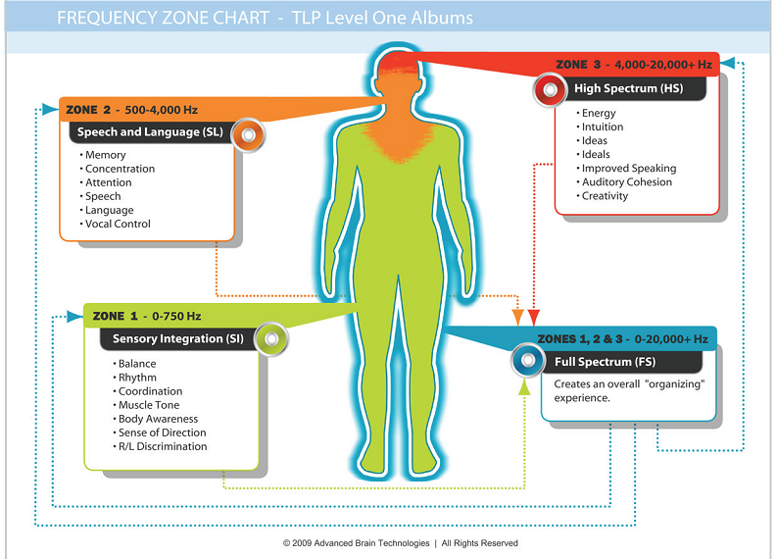
frekvencijske zone – kliničke opservacije, audiometrijska testiranja
veza između deficita u auditivnoj percepciji i funkcioniranja
energija
intuicija
ideje
- ideali
- poboljšanje govora
auditivna kohezija
kreativnost
pamćenje
koncentracija
pažnja
- govor
- jezik
- vokalna kontrola
ravnoteža
ritam
koordinacija
- mišićni tonus
- svijest o vlastitom tijelu
osjećaj za smjer
diskriminacija L - D
Stvara cjelovito iskustvo “organiziranja”.

Slide 12
TLP – LEVEL ONE

Slide 13
TLP
Mozart, Haydn, Vivaldi i drugi
trening za mozak

Slide 14
The Listening Program
10 albuma
4 kategorije: Puni spektar– 3 zone (2
albuma)
Senzorna integracija – 1 (2)
Govor i jezik – 2 (2)
Visoki spektar – 3 (4)
svaki album - 4 modula od po 15 minuta
svaki modul – 3 pet minutne faze (A, B i C)

Slide 15
energija
intuicija
ideje
- ideali
- poboljšanje govora
auditivna kohezija
kreativnost
pamćenje
koncentracija
pažnja
- govor
- jezik
- vokalna kontrola
ravnoteža
ritam
koordinacija
- mišićni tonus
- svijest o vlastitom tijelu
osjećaj za smjer
diskriminacija L - D
Stvara cjelovito iskustvo “organiziranja”.

Slide 16
sve dobi
15 – 30 minuta dnevno, 5 dana u tjednu
poboljšanje kognitivnih sposobnosti
nabavlja se isključivo putem certificiranog provajdera
Potencijalne koristi:
percepcija
pažnja
pamćenje
motorička koordinacija
jezik
slušanje
auditivno procesuiranje
svijest o prostoru
rješavanje problema
donošenje odluka
-samoregulacija
-senzorno procesuiranje
-sekvencioniranje
-inhibicija
-društvenost
-kreativnost
-učenje
-smanjuje preosjetljivost na zvuk
zdravlje mozga

Slide 18
preosjetljivost na zvuk – mišići srednjeg uha nisu pravilno regulirani
zvuk ulazi u unutrašnje uho punim intenzitetom
TLP – poboljšanje funkcije srednjeg uha

Slide 19
vestibularni sustav – integriran s vizualnim
regulira pokrete tijela
osjećaj gdje se nalazimo u svijetu
Tomatis – uho tijela

Slide 20
Koštana provodljivost
vlastiti glas
reakcija pužnice i vestibularnog sustava
vestibularni sustav – niže frekvencije, zona 1
Tomatis
2005. TLP bone conduction system
bolji rezultati – autizam

Slide 22
dominantni način intrauterinog slušanja
16-20 tj. - fetus sluša i odgovara na vanjske zvukove
zvuk putuje brže

Slide 23
Problemi auditivnog procesuiranja
Nemogućnost blokiranja pozadinskih zvukova
Teškoće u praćenju razgovora
Vrpoljenje
Distraktibilnost
Teškoće u slijeđenju u puta
Problemi organizacije
Deficit auditivne radne memorije
Problemi u jeziku
Problemi u čitanju
Akademski ili radni učinak
Problemi s održavanjem veza
Nisko samopouzdanje
Auditivna preosjetljivost

Slide 24
Psihoakustične modifikacije
HD – najbliže izvedbi uživo
Filtracija – poboljšava percepciju frekvencije

Slide 25
Filtracija
micanje određenih frekvencija kako bi se naglasile samo one najbitnije

Slide 26
Audio Bursting
auditivna eksplozija – poboljšava percepciju glasnoće
brza i neobična pojačavanja
B faza modula
imitira pasivnu/opuštenu i aktivnu/budnu fazu slušanja
zaštita unutarnjeg uha
jedinstven za TLP

Slide 27
Spatial Surround i Spatial Surround Dynamic
Spatial Surround predstavljanje glazbe na pet kanala
poboljšanje percepcije prostora
Spatial Surround Dynamic – Spacial Surround ali uz gibanje instrumenata
povećava percepciju svih smjerova u slušnom polju od 360 stupnjeva
jedinstveno za TLP

Slide 28
Bone Conduction System
najbolji rezultati
integracija mozga i tijela u slušanju
ulazak glazbe putem zraka i kroz putove koštane provodljivosti

Slide 29
iListen
CD set
Zatvorene slušalice
Otvorene slušalice
Bone conduction system
individualni programi

